Slide 1

Развитие функциональной грамотности на уроках истории и обществознания

Slide 2
Функциональная грамотность — способность человека использовать знания, приобретённые навыки для решения широкого спектра жизненных задач.

Slide 3
ФГ
Чтение и понима-ние текста
Работа с информа-цией
Критиче-ское мышле-ние
Коммуни-кативные навыки

Slide 4
Развитие ФГ на уроках истории:
Анализ исторических источников
документы
Дискуссии и дебаты
обсуждения на исторические темы
Суд над исторической личностью
артефакты
исторические карты
«А если бы…?»

Slide 5
Развитие ФГ на уроках обществознания
Обсуждение социальных проблем
дискуссии
Анализ социальных явлений
исследовать различные социальные явления (например, миграцию, глобализацию), что помогает им научиться обрабатывать информацию и делать выводы
Работа с графиками и таблицами
Статистика
Таблицы

Slide 6
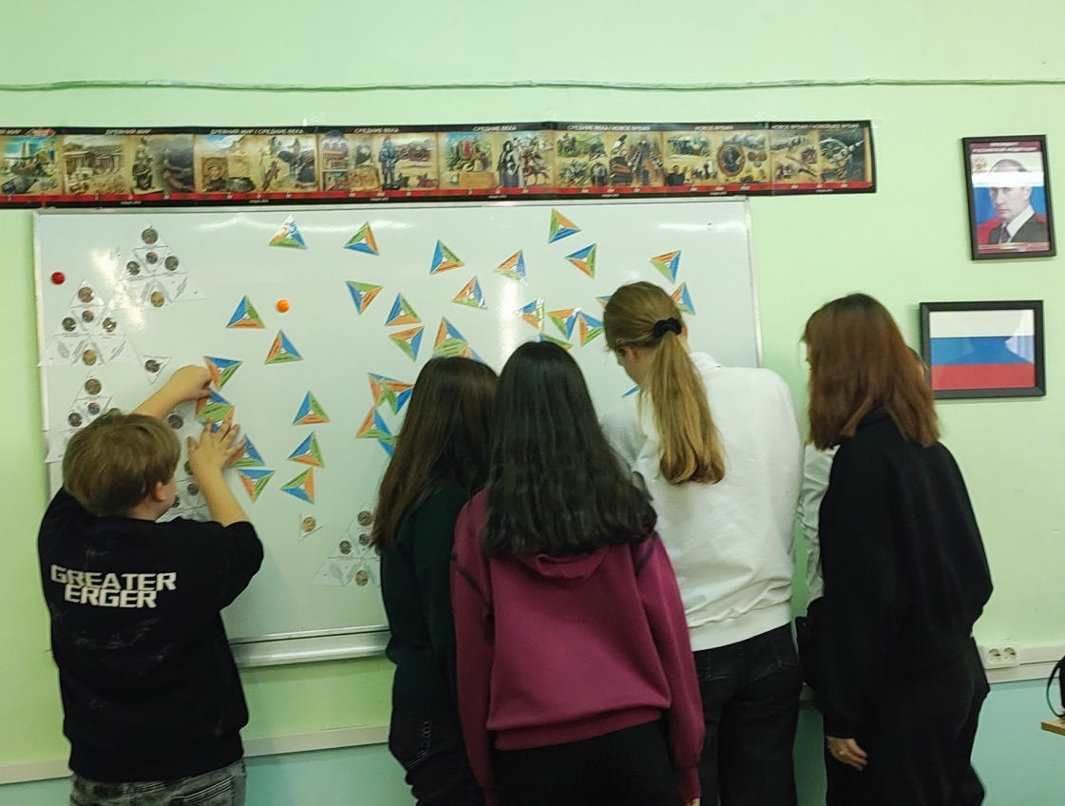
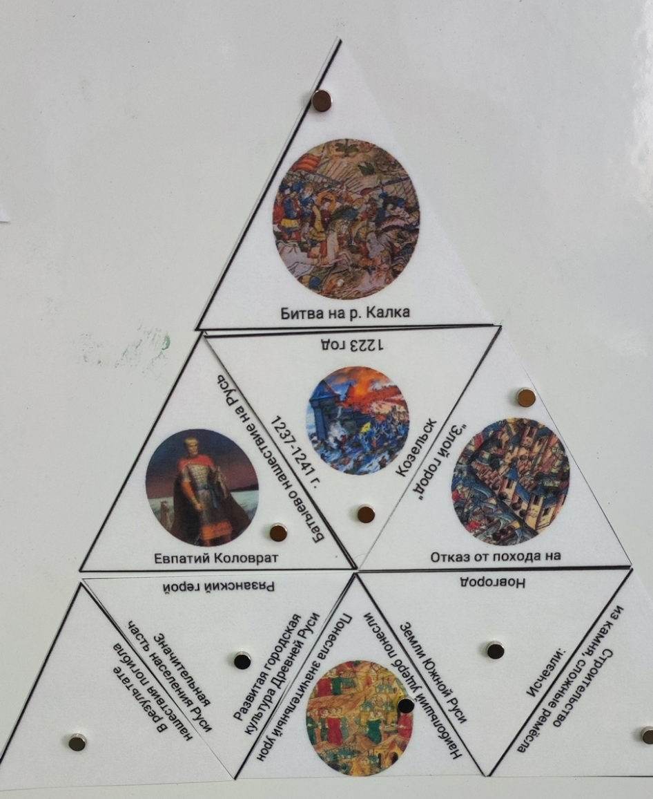
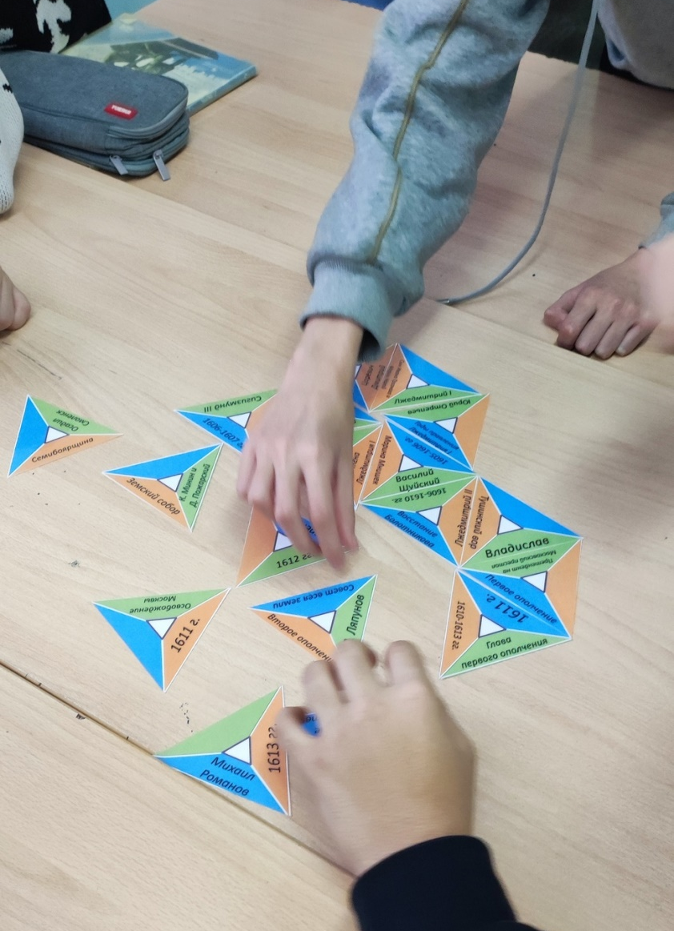

Slide 7
Спасибо за внимание!

